Slide 1

6º ANO
MATEMÁTICA

Slide 2


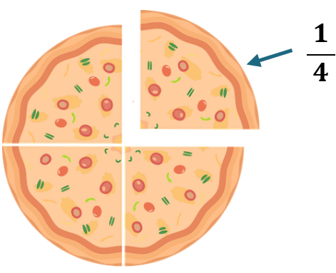
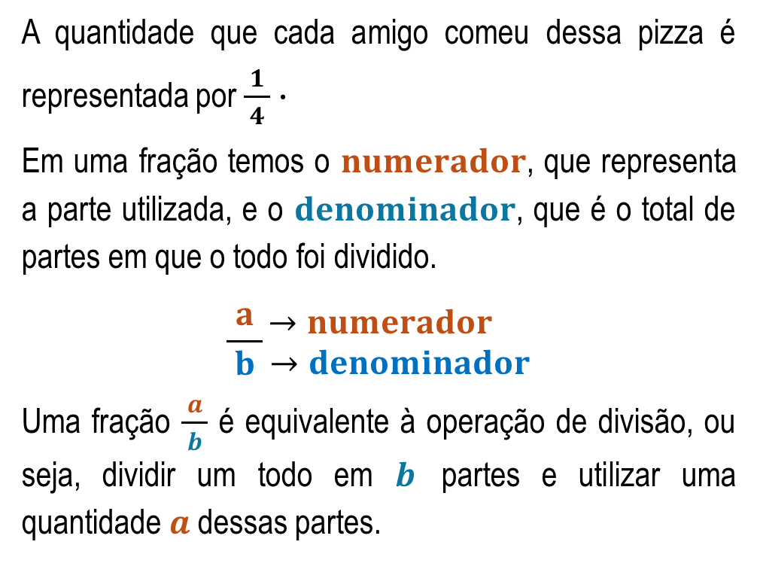
A quantidade que cada amigo comeu dessa pizza é representada por $\frac{1}{ 4 }∙$
Em uma fração temos o $numerador$, que representa a parte utilizada, e o $denominador$, que é o total de partes em que o todo foi dividido.
$$\frac{a}{ b }\begin{matrix}→numerador \\ →denominador\end{matrix}$$
Uma fração $\frac{a}{ b }$ é equivalente à operação de divisão, ou seja, dividir um todo em $b$ partes e utilizar uma quantidade $a$ dessas partes.
FRAÇÃO
Imagine que quatro amigos saíram para comer uma pizza e concordaram em comer quantidades iguais. Isso significa que a pizza foi dividida em quatro partes iguais e que cada amigo comeu uma fatia.
Vamos visualizar essa divisão:

Slide 3

Exemplo:
Vamos considerar as partes coloridas nas figuras, a seguir, e representá-las na forma fracionária.

Slide 4
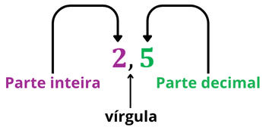
NÚMEROS DECIMAIS
Os números decimais possuem uma parte inteira e uma parte não inteira (menor que a unidade), chamada de parte decimal. A parte inteira e a parte decimal são separadas por uma vírgula.

Slide 5
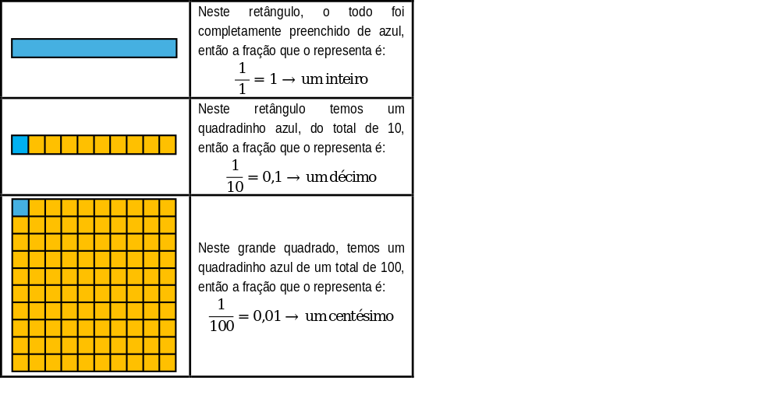
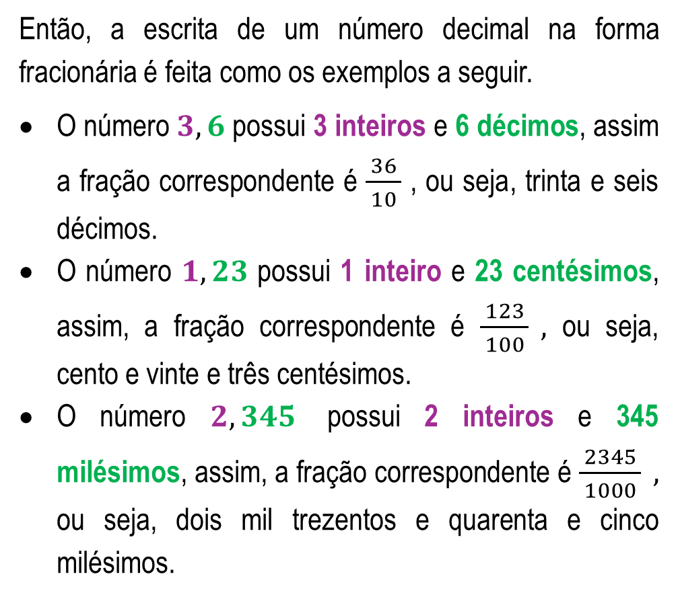
Existe uma relação entre os números decimais e os números fracionários, de modo que é possível representar um na forma do outro. Observe, a seguir, as frações decimais cujos denominadores são 1, 10 e 100.
Então, a escrita de um número decimal na forma fracionária é feita como os exemplos a seguir.
O número $3,6$ possui 3 inteiros e 6 décimos, assim a fração correspondente é $\frac{36}{ 10 }$ , ou seja, trinta e seis décimos.
O número $1,23$ possui 1 inteiro e 23 centésimos, assim, a fração correspondente é $\frac{123}{ 100 } ,$ ou seja, cento e vinte e três centésimos.
O número $2,345$ possui 2 inteiros e 345 milésimos, assim, a fração correspondente é $\frac{2345}{ 1000 } ,$ ou seja, dois mil trezentos e quarenta e cinco milésimos.

Slide 6
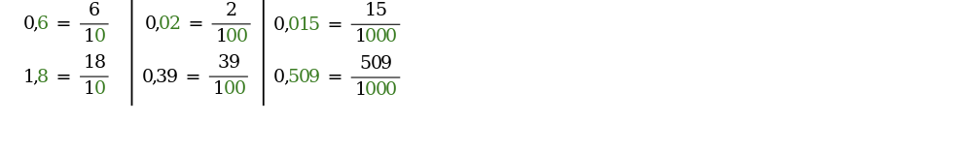
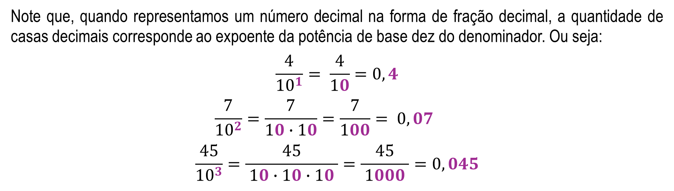
Note que, quando representamos um número decimal na forma de fração decimal, a quantidade de casas decimais corresponde ao expoente da potência de base dez do denominador. Ou seja:
$$\frac{4}{{10}^{1}}= \frac{4}{10}=0,4$$
$$\frac{7}{{10}^{2}}=\frac{7}{10∙10}=\frac{7}{100}= 0,07$$
$$\frac{45}{{10}^{3}}=\frac{45}{ 10∙10∙10 }=\frac{45}{ 1000 }=0,045$$
Exemplos:

Slide 7
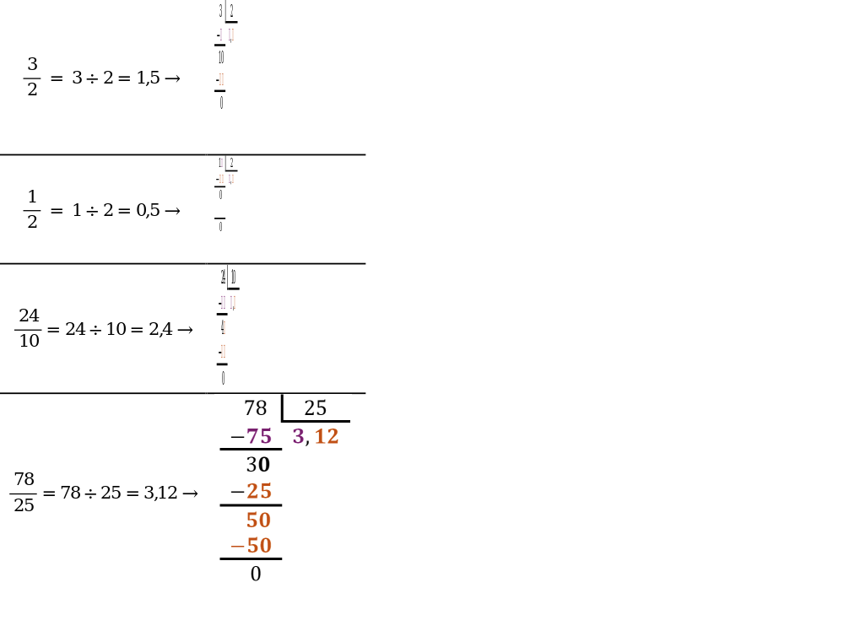
Vejamos agora, como representar uma fração na forma decimal. Lembre-se que, toda fração representa uma divisão do numerador pelo denominador, realizando essa operação determinamos o valor da fração que pode ser inteiro ou decimal.
Exemplos:

Slide 8
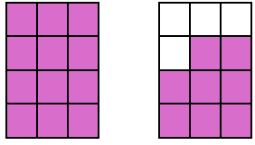
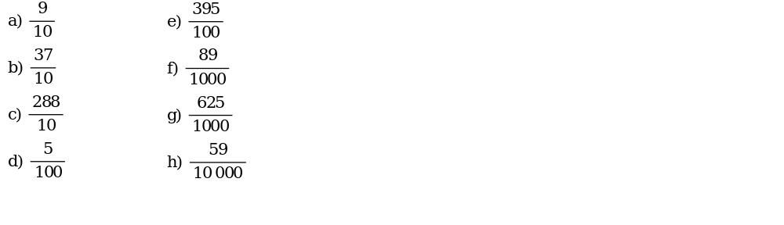
2. No 1º dia do mês de outubro, o estoque de uma loja de bicicletas era composto por 35 bicicletas de aro 29. No décimo dia desse mesmo mês, verificou-se que os vendedores tinham realizado a venda de 12 bicicletas.
Qual é a fração que representa o estoque dessa loja no décimo dia desse mês?
1. Observe os retângulos de mesmo tamanho, a seguir, que foram divididos igualmente.
3. Represente as frações na forma de número decimal.
Considerando os dois retângulos, responda:
a) Em quantas partes cada retângulo foi dividido?
b) Quantas partes, do todo, foram coloridas de rosa?
c) Quantas partes, do todo, não foram coloridas?
d) Qual fração representa a parte colorida de rosa?
e) Qual fração representa a parte não colorida?

Slide 9
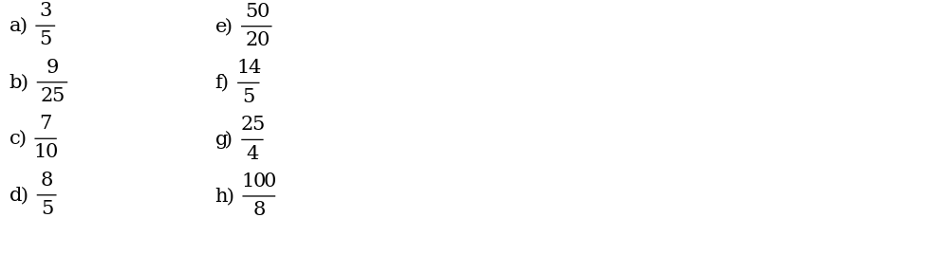
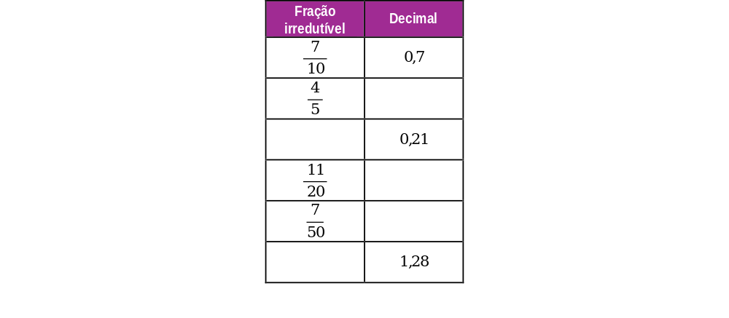
4. Determine o número decimal representado por cada fração.
5. Complete adequadamente o quadro com as diferentes representações de um número racional.

Slide 10
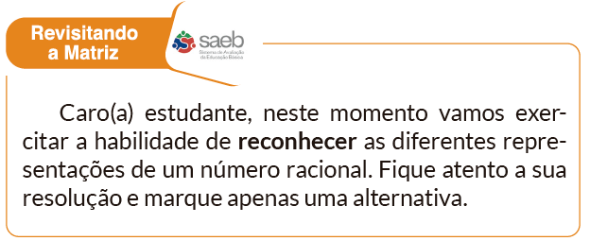
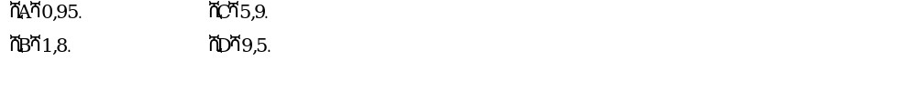

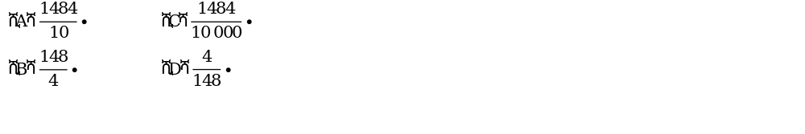
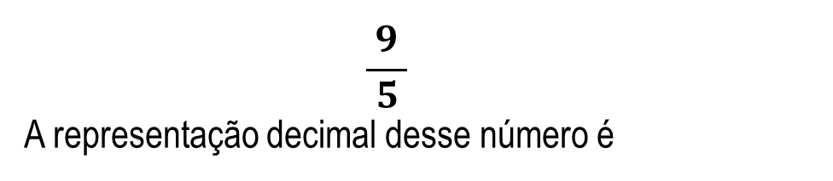
Item 2. Seja a fração:
$$\frac{9}{ 5 }$$
A representação decimal desse número é
Item 1. (CAEd 2024 – Adaptada) Observe o número apresentado no quadro a seguir.
Uma representação fracionária desse número é

Slide 11



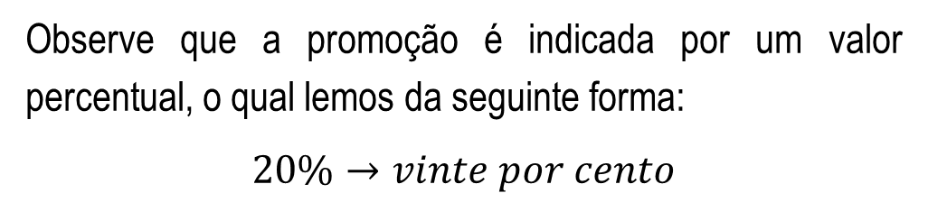
Esse valor percentual é a representação de uma fração centesimal, a qual tem esse nome pois seu denominador é igual a 100.
Uma fração centesimal pode ser representada na forma percentual, fracionária ou decimal, observe:
PORCENTAGEM
Veja a promoção estampada na vitrine de uma loja.
Observe que a promoção é indicada por um valor percentual, o qual lemos da seguinte forma:
$$20\%→vinte por cento$$
Note que, a representação percentual da fração centesimal é o seu numerador acrescido do símbolo % (lê-se: por cento).

Slide 12
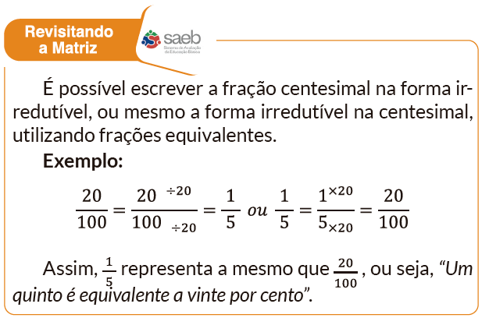
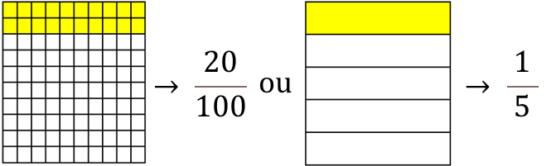
Além disso, como a porcentagem representa uma parte de um todo, podemos representá-las como pictogramas. Observe:
Em diversas situações do cotidiano utilizamos a porcentagem. Ela é empregada para representar partes de um todo e aparece em promoções, descontos, juros, pesquisas, estatísticas e outras informações do nosso dia a dia. Compreender a porcentagem nos ajuda a interpretar e comparar dados com mais facilidade.

Slide 13


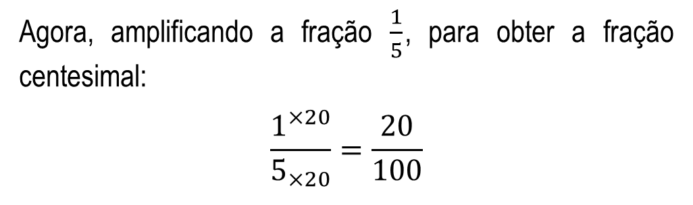

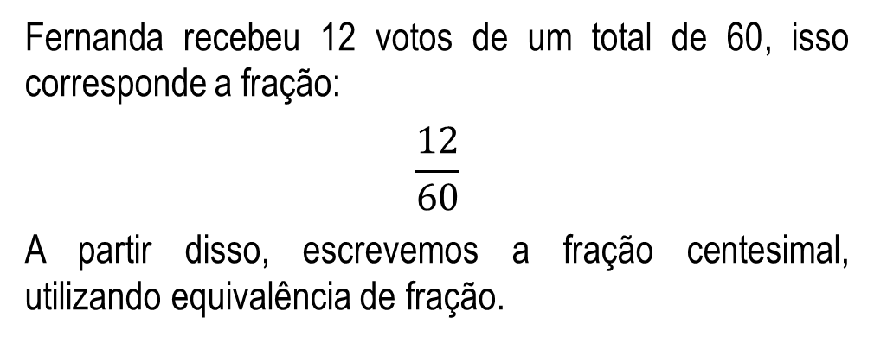
Fernanda recebeu 12 votos de um total de 60, isso corresponde a fração:
$$\frac{12}{60}$$
A partir disso, escrevemos a fração centesimal, utilizando equivalência de fração.
Veja a situação a seguir:
Os estudantes do 6º ano devem eleger, por meio de uma votação, um representante da turma para participar do grêmio estudantil.
Observe, no quadro, o resultado da votação:
Simplificando a fração $\frac{12}{60}$, obtemos:
$$\frac{{12}^{÷12}}{{60}_{÷12}}=\frac{1}{5}$$
Agora, amplificando a fração $\frac{1}{5}$, para obter a fração centesimal:
$$\frac{1^{×20}}{5_{×20}}=\frac{20}{100}$$
Para compreender o resultado dessa votação, vamos indicar o percentual de voto de cada candidato.

Slide 14
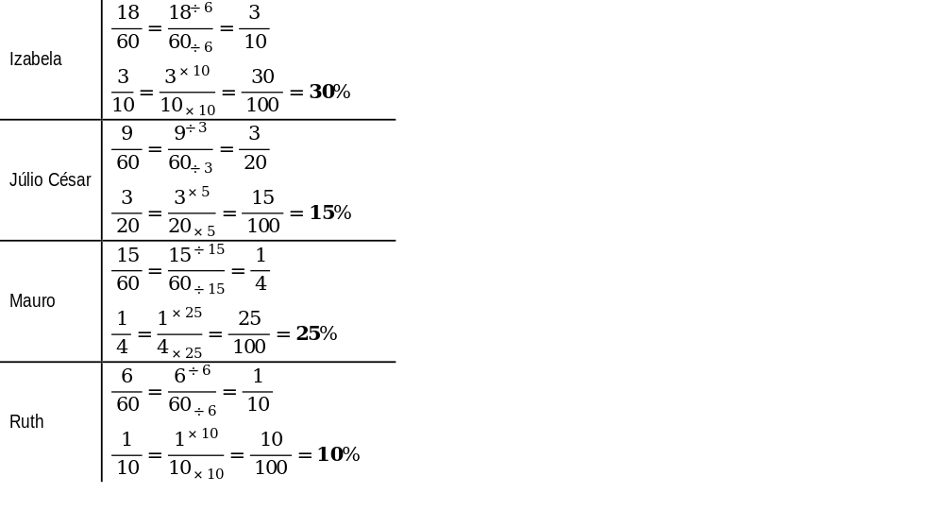

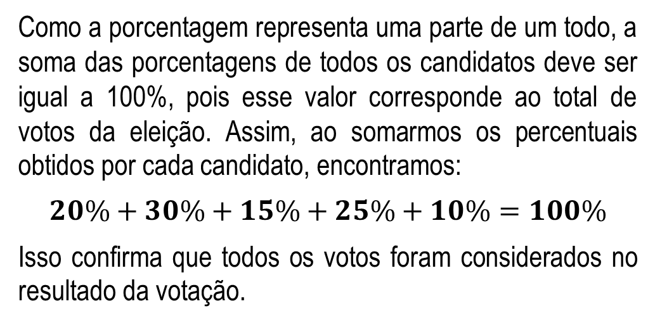
Portanto,
$$\frac{20}{100}=20\%$$
Assim, Fernanda recebeu 20% dos votos.
Seguindo esse mesmo processo, obtemos o percentual dos demais candidatos.
Como a porcentagem representa uma parte de um todo, a soma das porcentagens de todos os candidatos deve ser igual a 100%, pois esse valor corresponde ao total de votos da eleição. Assim, ao somarmos os percentuais obtidos por cada candidato, encontramos:
$$20\%+30\%+15\%+25\%+10\%=100\%$$
Isso confirma que todos os votos foram considerados no resultado da votação.

Slide 15
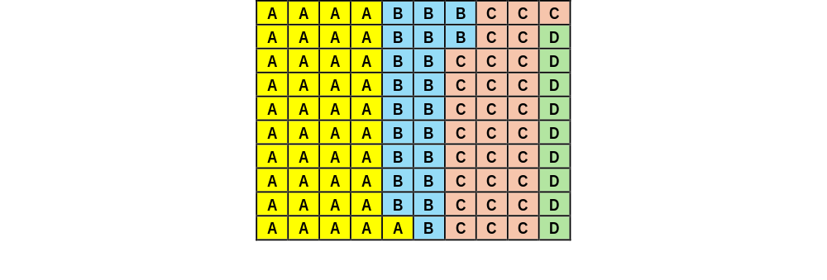
Responda:
a) Escreva a fração correspondente a cada cor.
b) Escreva o percentual que cada cor (letra) representa.
c) Somando a porcentagem das cores amarela (A) e verde (D), obtemos qual porcentagem?
d) Somando a porcentagem das cores azul (B) e vermelho (C), obtemos qual porcentagem?
e) Como devemos representar, em porcentagem, a figura completa?
6. A fim de explicar o que é porcentagem, o professor Lucas dividiu um retângulo em 100 partes iguais, colorindo com várias cores, identificando cada cor com uma letra. Observe como ficou o retângulo.
7. Escreva as porcentagens na forma de frações centesimais:
a) 8%
b) 11%
c) 24%
d) 132%
e) 8,6%
f) 27,5%

Slide 16
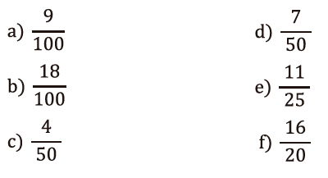
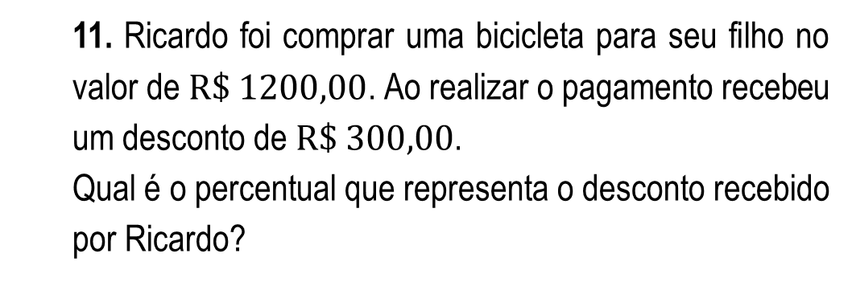
8. Reescreva os números, a seguir, na forma de porcentagens:
10. Para cada porcentagem, a seguir, encontre a fração irredutível correspondente:
a) 0,03
b) 0,6
c) 0,78
d) 1,2
e) 2,4
f) 3,75
a) 50%
b) 12%
c) 25%
d) 100%
e) 135%
9. Determine as porcentagens que cada fração representa:
11. Ricardo foi comprar uma bicicleta para seu filho no valor de $R\$ 1200,00$. Ao realizar o pagamento recebeu um desconto de $R\$ 300,00$.
Qual é o percentual que representa o desconto recebido por Ricardo?
(A) 12%
(B) 15%
(C) 25%
(D) 30%

Slide 17
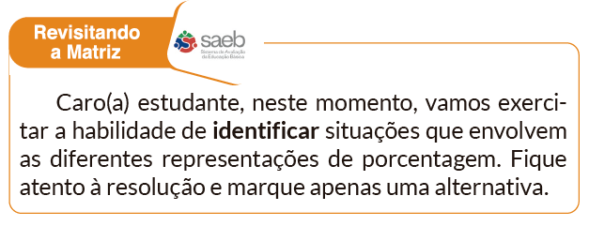

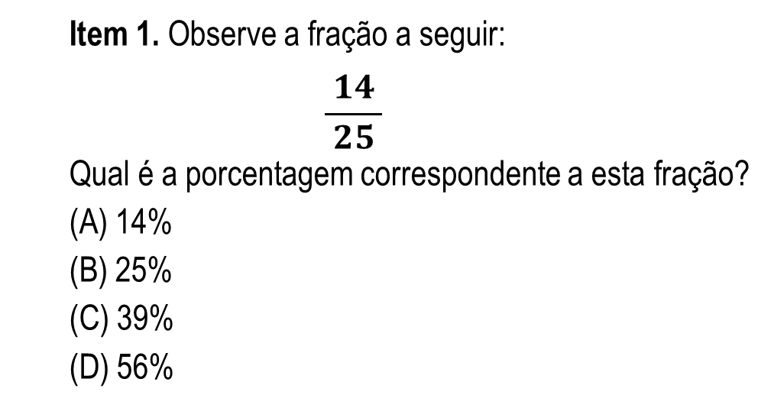
Item 2. O número 0,05 corresponde a
(A) 50%.
(B) 5%.
(C) 0,5%.
(D) 0,05%.
Item 3. Geovana gosta muito de ler e possui sua própria biblioteca com 80 livros.
Item 1. Observe a fração a seguir:
$$\frac{14}{ 25 }$$
Qual é a porcentagem correspondente a esta fração?
(A) 14%
(B) 25%
(C) 39%
(D) 56%
Dentre esses, há 24 livros do gênero ficção científica.
Qual é o percentual que esse gênero representa da biblioteca de Geovana?
(A) 24% (C) 30%
(B) 28% (D) 56%

Slide 18

PORCENTAGEM DE QUANTIDADE
Calcular uma porcentagem de uma quantidade consiste em determinar o valor correspondente a essa porcentagem. Para realizar esse cálculo, lembre-se de que a porcentagem pode ser representada por uma fração de denominador 100. Assim, multiplicamos o numerador da fração pela quantidade apresentada e dividimos o resultado pelo denominador da fração centesimal.
Vamos entender este conceito, com algumas situações.

Slide 19
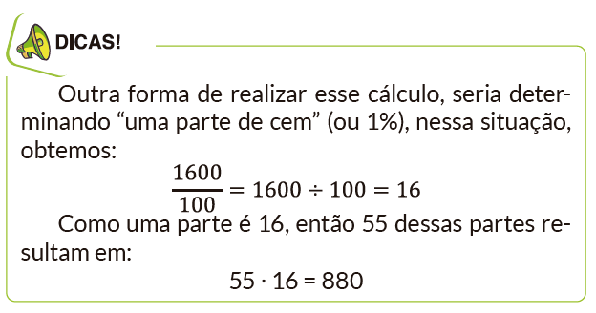
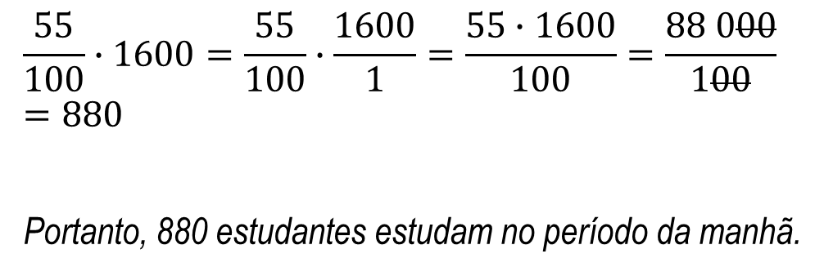
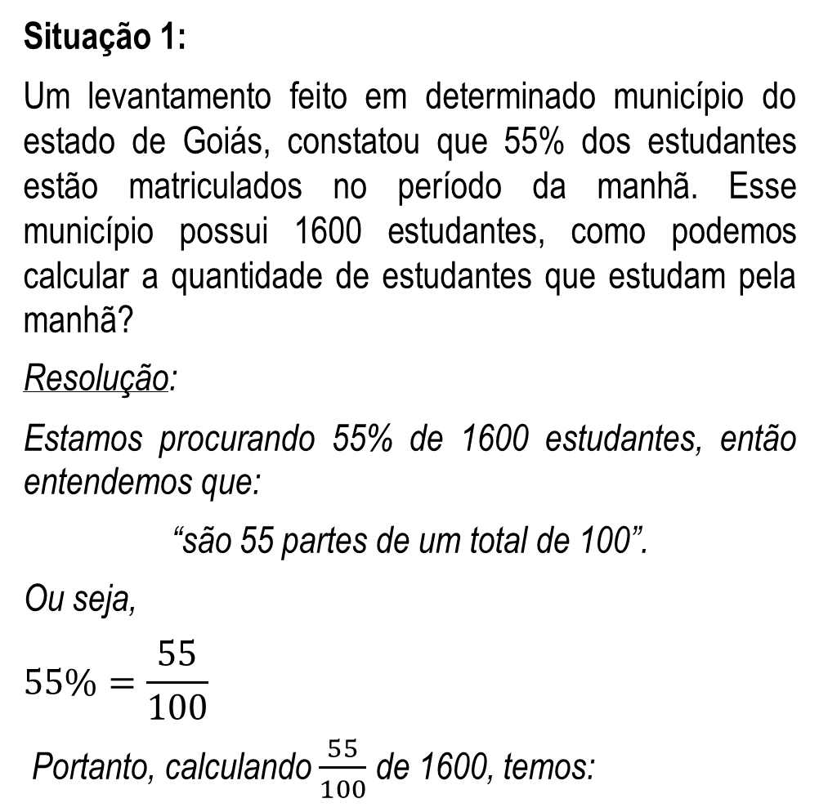
Situação 1:
Um levantamento feito em determinado município do estado de Goiás, constatou que 55% dos estudantes estão matriculados no período da manhã. Esse município possui 1600 estudantes, como podemos calcular a quantidade de estudantes que estudam pela manhã?
Resolução:
Estamos procurando 55% de 1600 estudantes, então entendemos que:
“são 55 partes de um total de 100”.
Ou seja,
$$55\%=\frac{55}{100}$$
Portanto, calculando $\frac{55}{100}$ de 1600, temos:
$$\frac{55}{100}∙1600=\frac{55}{100}∙\frac{1600}{1}=\frac{55∙1600}{100}=\frac{88 000}{100}=880$$
Portanto, 880 estudantes estudam no período da manhã.

Slide 20
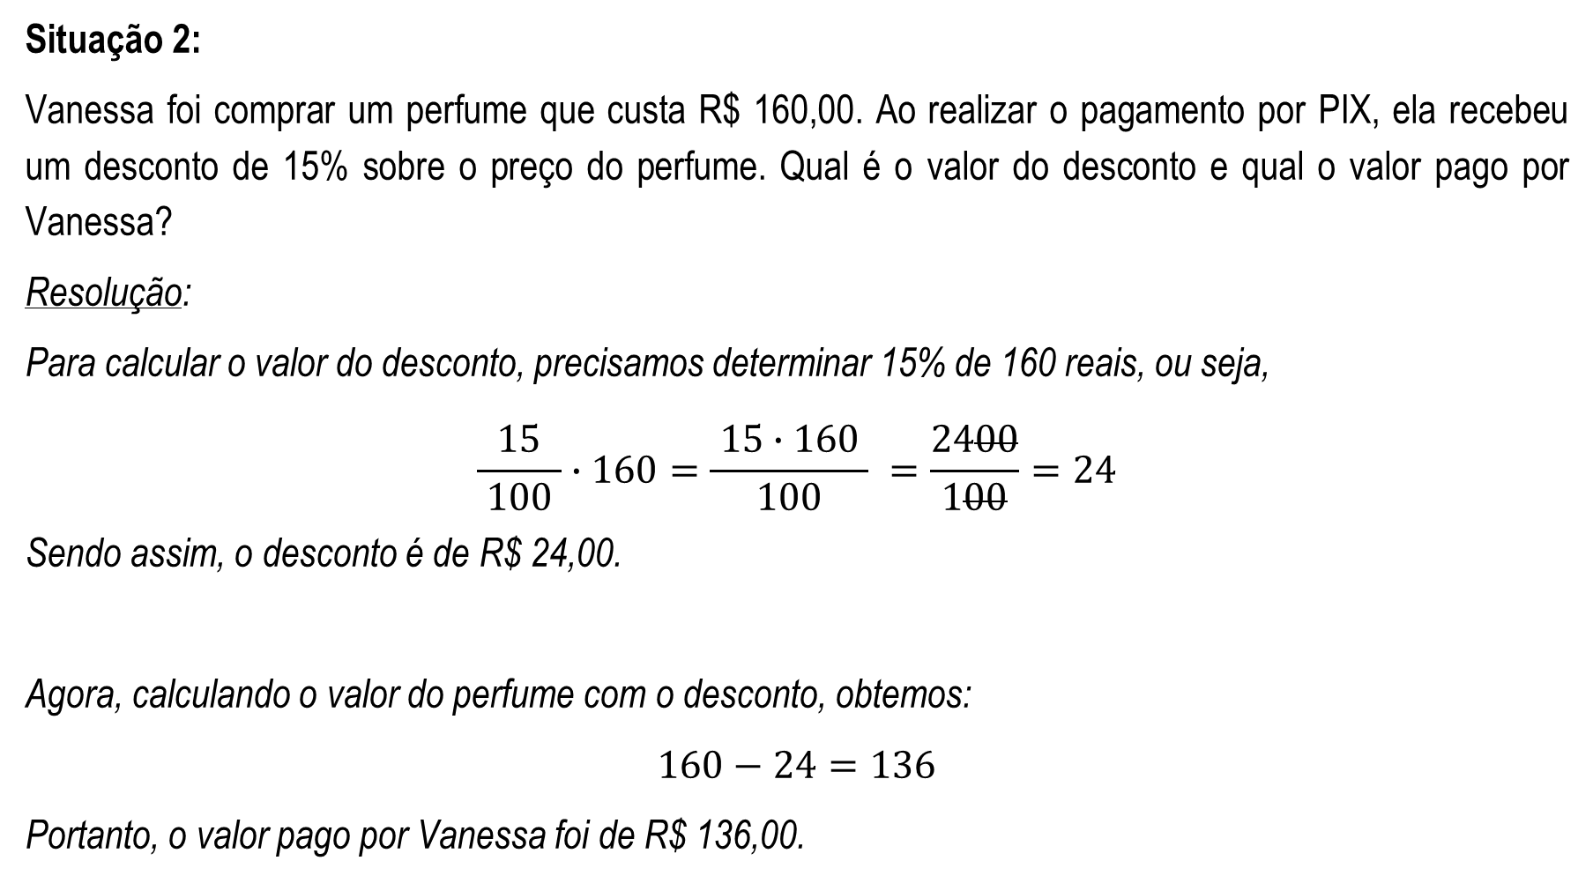
Situação 2:
Vanessa foi comprar um perfume que custa R$ 160,00. Ao realizar o pagamento por PIX, ela recebeu um desconto de 15% sobre o preço do perfume. Qual é o valor do desconto e qual o valor pago por Vanessa?
Resolução:
Para calcular o valor do desconto, precisamos determinar 15% de 160 reais, ou seja,
$$\frac{15}{ 100 }∙160=\frac{ 15∙160 }{100} =\frac{2400}{100}=24$$
Sendo assim, o desconto é de R$ 24,00.
Agora, calculando o valor do perfume com o desconto, obtemos:
$$160−24=136$$
Portanto, o valor pago por Vanessa foi de R$ 136,00.

Slide 21
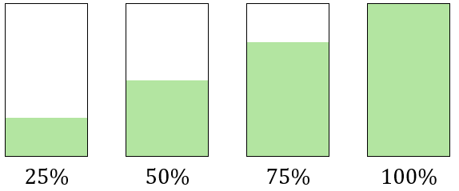
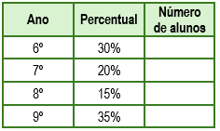
13. Determine as porcentagens de cada quantidade a seguir.
a) 5% de 500.
b) 12% de 750.
c) 25% de 256.
12. Observe a representação de alguns percentuais de um total.
d) 50% de 50.
e) 100% de 300.
f) 110% de 400.
14. Ao realizar o censo em uma escola, constatou-se que há 500 alunos. Observe a distribuição dos alunos nas turmas dessa escola na tabela a seguir e, de acordo com o percentual indicado, complete a coluna do número de alunos correspondente em cada um dos anos indicados.
Sabendo que cada retângulo representa 1400 unidades, calcule o valor que cada percentual dado representa desse valor.

Slide 22
15. Alfredo está realizando o inventário do estoque de sua loja e observou que 32% das peças já estão reservadas para entrega. Sabendo que no estoque há 1200 peças no total, responda:
a) Quantas peças estão reservadas para entrega?
b) Quantas peças restarão no estoque após as entregas?
16. Uma padaria de bairro assou 120 pães logo no primeiro horário da manhã. Até as 9 horas, já haviam sido vendidos 75% dessa fornada. Quanto pães foram vendidos até as 9 horas?
17. Para escolher um representante do 6º ano para compor o grêmio estudantil, foi realizada uma eleição com 80 estudantes. O representante escolhido, obteve 60% dos votos. Qual foi a quantidade de votos recebidos pelo estudante que venceu a eleição?

Slide 23
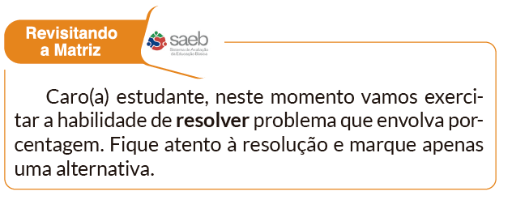
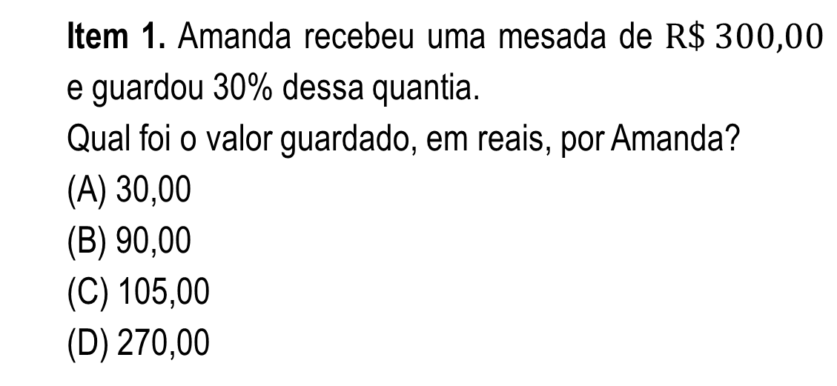
Item 1. Amanda recebeu uma mesada de $R\$ 300,00$ e guardou 30% dessa quantia.
Qual foi o valor guardado, em reais, por Amanda?
(A) 30,00
(B) 90,00
(C) 105,00
(D) 270,00

Slide 24

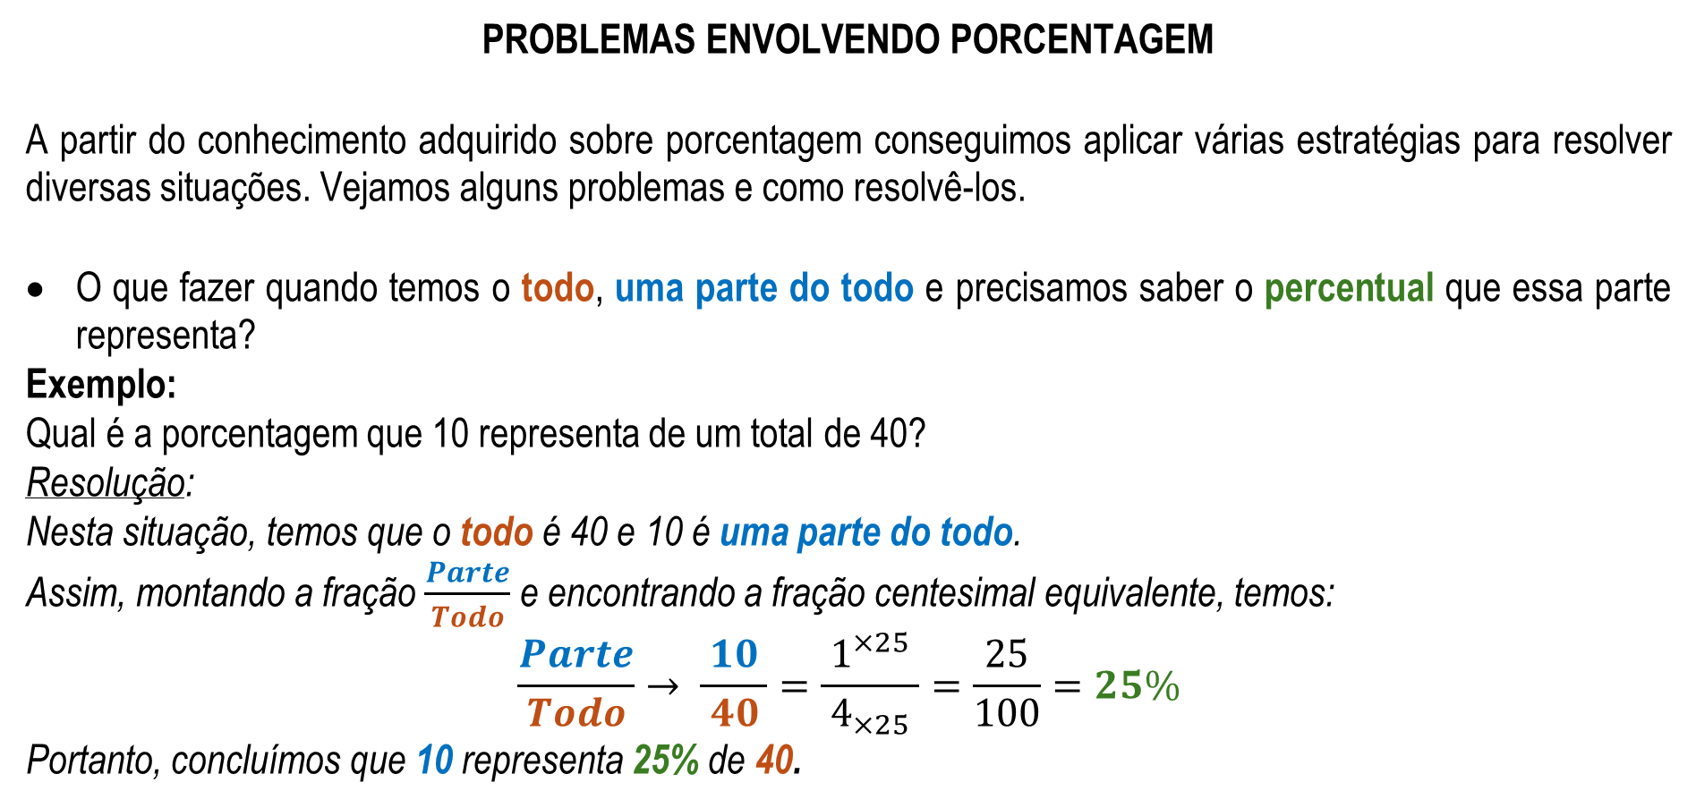
PROBLEMAS ENVOLVENDO PORCENTAGEM
A partir do conhecimento adquirido sobre porcentagem conseguimos aplicar várias estratégias para resolver diversas situações. Vejamos alguns problemas e como resolvê-los.
O que fazer quando temos o todo, uma parte do todo e precisamos saber o percentual que essa parte representa?
Exemplo:
Qual é a porcentagem que 10 representa de um total de 40?
Resolução:
Nesta situação, temos que o todo é 40 e 10 é uma parte do todo.
Assim, montando a fração $\frac{Parte}{ Todo }$ e encontrando a fração centesimal equivalente, temos:
$$\frac{Parte}{ Todo }→ \frac{10}{ 40 }=\frac{1^{×25}}{ 4_{×25} }=\frac{25}{100}=25\%$$
Portanto, concluímos que 10 representa 25% de 40.

Slide 25

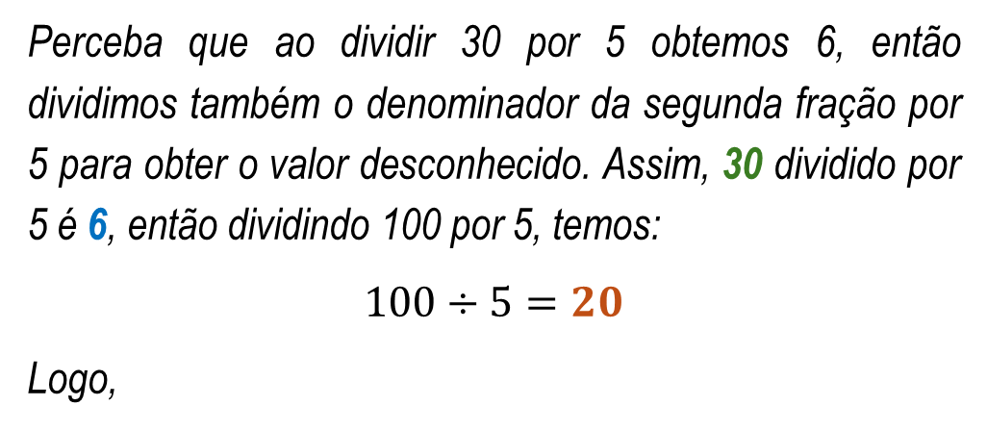
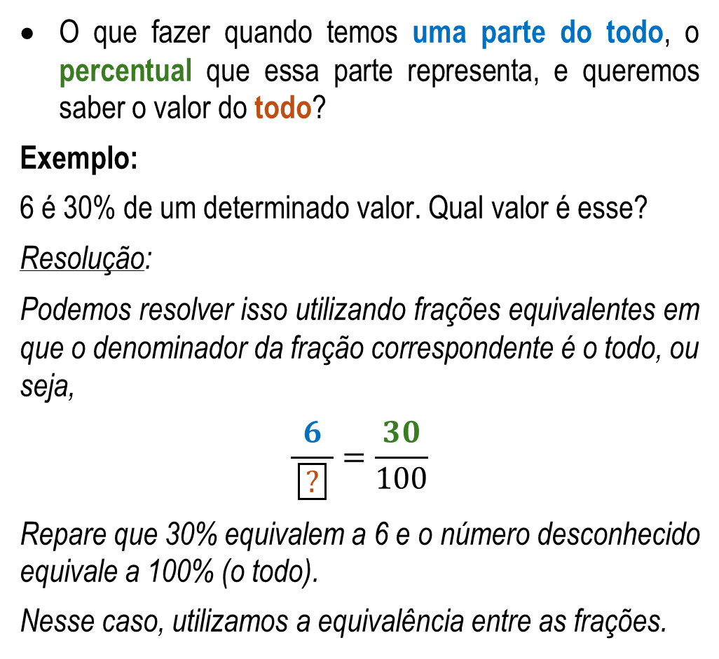
O que fazer quando temos uma parte do todo, o percentual que essa parte representa, e queremos saber o valor do todo?
Exemplo:
6 é 30% de um determinado valor. Qual valor é esse?
Resolução:
Podemos resolver isso utilizando frações equivalentes em que o denominador da fração correspondente é o todo, ou seja,
$$\frac{6}{ \boxed{?} }=\frac{30}{100}$$
Repare que 30% equivalem a 6 e o número desconhecido equivale a 100% (o todo).
Nesse caso, utilizamos a equivalência entre as frações.
Perceba que ao dividir 30 por 5 obtemos 6, então dividimos também o denominador da segunda fração por 5 para obter o valor desconhecido. Assim, 30 dividido por 5 é 6, então dividindo 100 por 5, temos:
$$100÷5=20$$
Logo,
Portanto, o valor do todo é 20.
Em outras palavras, 6 representa 30% de 20.

Slide 26
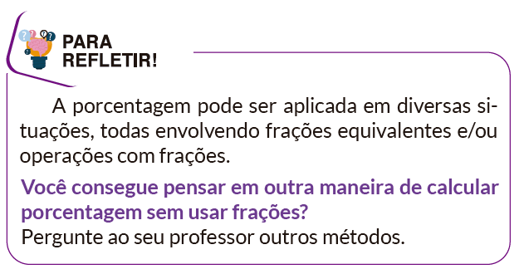
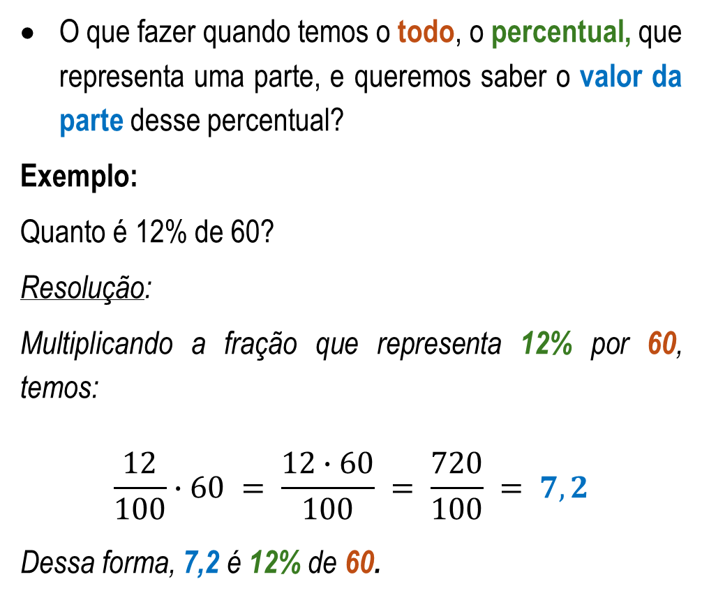
O que fazer quando temos o todo, o percentual, que representa uma parte, e queremos saber o valor da parte desse percentual?
Exemplo:
Quanto é 12% de 60?
Resolução:
Multiplicando a fração que representa 12% por 60, temos:
$$\frac{12}{100}∙60 = \frac{12∙60}{100} = \frac{720}{100} = 7,2$$
Dessa forma, 7,2 é 12% de 60.

Slide 27
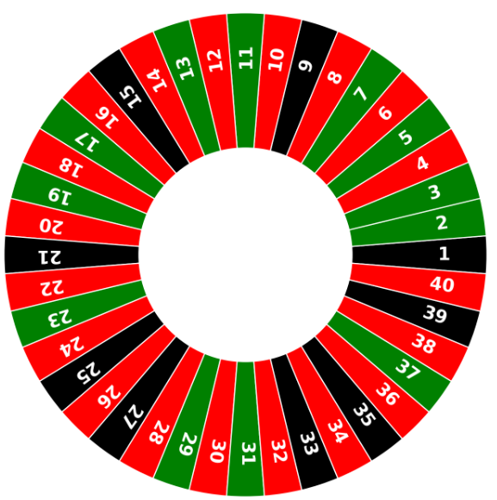
Responda:
a) Qual é a porcentagem que os números primos representam dessa roleta?
b) Qual é a porcentagem que os números pares representam dessa roleta?
c) Qual é a porcentagem que os números pares e primos representam dessa roleta?
d) Qual é a porcentagem que os números múltiplos de 5 representam dessa roleta?
18. Heitor construiu uma roleta com números de 1 a 40, em que os números primos estão nas casas coloridas em verde, os números pares nas casas em vermelho e o restante nas casas em preto.

Slide 28
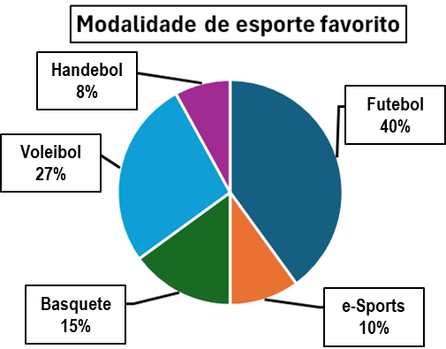
19. Um professor de educação física decidiu fazer uma pesquisa em sua escola sobre a modalidade de esporte favorito de seus estudantes e obteve os seguintes resultados.
20. Segundo pesquisa da Fundação Oswaldo Cruz (Fiocruz), em 2024, sete a cada dez brasileiros sofrem com distúrbios do sono. A dificuldade para adormecer ou manter o sono pode impactar tanto na saúde física quanto a mental da pessoa, causando falta de concentração, fadiga, alteração no humor, sonolência diurna, entre outros sintomas.
Sabendo que a população brasileira, em 2024, era de 212 milhões, qual era o número de pessoas que sofriam com distúrbios do sono, segundo essa pesquisa?
Sabendo que há 300 estudantes na escola, determine a quantidade de estudantes em cada modalidade apresentada.

Slide 29
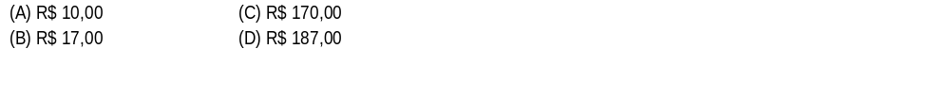
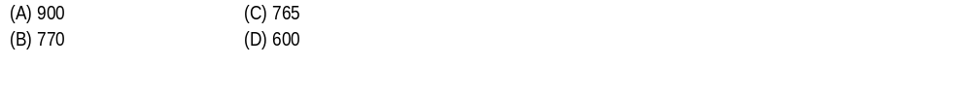
21. O preço da mensalidade de uma assinatura de TV era 170 reais. E, em determinado mês, sofreu um aumento de 10% sobre o valor inicial.
Qual foi o aumento no preço da mensalidade dessa assinatura de TV?
22. (SAEGO – Formativa 2025) Uma escola possuía 750 estudantes matriculados no início do ano letivo de 2024. No início do ano letivo de 2025, a quantidade de estudantes matriculados aumentou 20% em relação ao início do ano letivo anterior.
Quantos estudantes matriculados havia nessa escola no início do ano letivo de 2025?

Slide 30
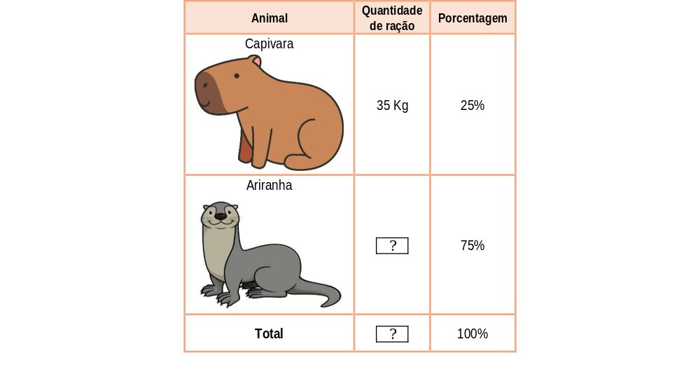
23. Beatriz possui uma loja especializada em roupas de academia e está fazendo uma promoção em seu estoque. Desse estoque, ela colocou 112 peças em promoção, o que representa 28% do estoque total.
Sabendo disso, responda:
a) Qual é o total de peças de roupa no estoque da loja de Beatriz?
b) Qual é a porcentagem de peças de roupa que não estão em promoção?
c) Quantas peças de roupa não estão em promoção?
Sabendo disso, determine:
a) A quantidade de ração, em quilogramas, que as Ariranhas receberão.
b) A quantidade total de ração, em quilogramas, comprada para esses dois animais.
24. Observe a tabela que representa a distribuição de ração para capivaras e ariranhas presentes no zoológico de uma cidade.

Slide 31
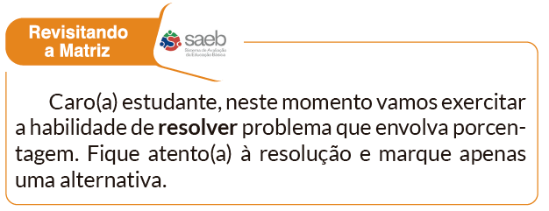
Item 2. Otávio recebe uma comissão de 25% sobre o valor de cada produto que vende. Em um determinado dia, ele vendeu um produto que custa R$ 1500,00.
Qual é a quantia, em reais, que Otávio recebeu de comissão pela venda desse produto?
(A) R$ 25,00 (C) R$ 375,00
(B) R$ 60,00 (D) R$ 750,00
Item 3. Roberto está realizando uma obra em sua casa, e a previsão é que esta obra custe o total de R$ 7500,00. Até o momento, ele já gastou R$ 3000,00.
Qual é a porcentagem do custo total da obra, que ainda falta para completá-la?
(A) 30% (C) 40%
(B) 35% (D) 60%
Item 1. Em uma viagem de metrô, havia 280 passageiros. Nessa viagem, 35% dos passageiros eram brasileiros.
Quantos passageiros nessa viagem eram brasileiros?
(A) 28
(B) 35
(C) 98
(D) 135

Slide 32

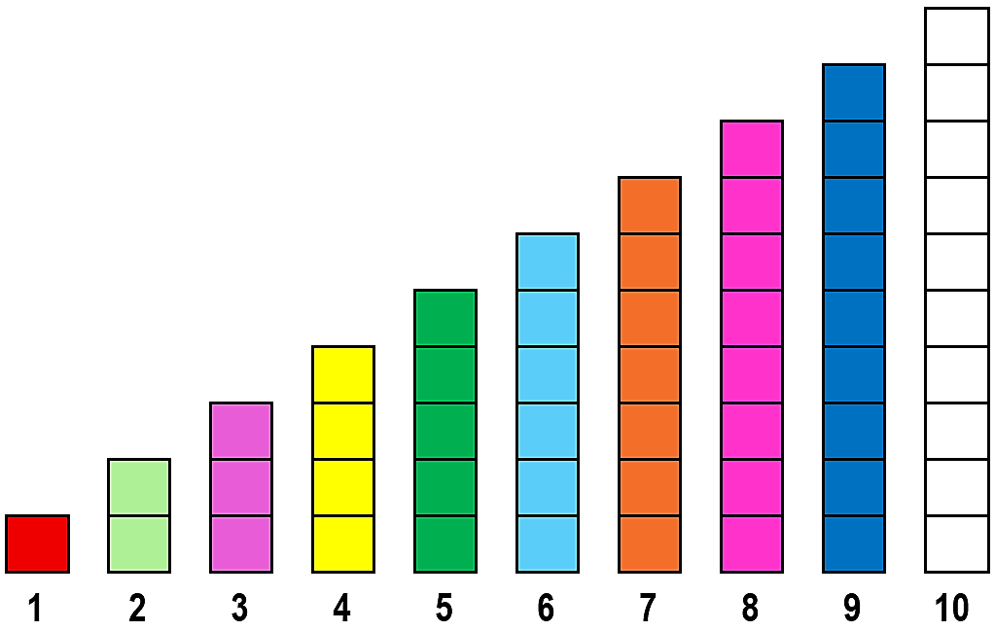
INTRODUÇÃO A IDEIA DE RAZÃO
Escala Cuisenaire
As Barras de Cuisenaire são um recurso pedagógico composto por um conjunto de barras coloridas, desenvolvido pelo professor belga Georges Cuisenaire na década de 1940. Elas permitem representar as relações entre diferentes números, favorecendo a compreensão de frações e razões de forma concreta e visual.
Representação da escala Cuisenaire

Slide 33



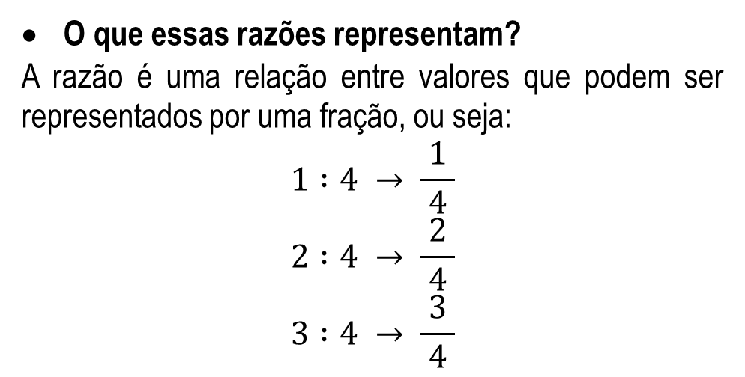
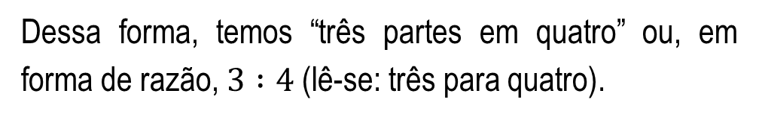


Veja alguns exemplos de aplicação:
Tomando as barras “1” e “4” e encaixando a barra “1” na barra “4”, obtemos:
Tomando as barras “3” e “4” e encaixando a barra “3” na barra “4”, obtemos:
Dessa forma, temos “uma parte em quatro” ou, em forma de razão, $1 :4$ (lê-se: um para quatro).
Dessa forma, temos “três partes em quatro” ou, em forma de razão, $3 :4$ (lê-se: três para quatro).
O que essas razões representam?
A razão é uma relação entre valores que podem ser representados por uma fração, ou seja:
$$1 :4 → \frac{1}{ 4 }$$
$$2 :4 → \frac{2}{ 4 }$$
$$3 :4 → \frac{3}{ 4 }$$
Tomando as barras “2” e “4” e encaixando a barra “2” na barra “4”, obtemos:
Dessa forma, temos “duas partes em quatro” ou, em forma de razão, $2 :4$ (lê-se: dois para quatro).

Slide 34
2. Utilizando a escala Cuisenaire, responda:
a) A barra “3” pode ser formada por quais e quantas barras?
b) A barra “5” pode ser formada por quais e quantas barras?
c) A barra “6” pode ser formada por quais e quantas barras?
d) A barra “7” pode ser formada por quais e quantas barras?
e) A barra “8” pode ser formada por quais e quantas barras?
f) A barra “10” pode ser formada por quais e quantas barras?
1. De acordo com a escala Cuisenaire, responda:
a) Quantas barras “1” são necessárias para formar a barra “2”?
b) Quantas barras “2” são necessárias para formar a barra “4”?
c) Quantas barras “3” são necessárias para formar a barra “9”?
d) Quantas barras “5” são necessárias para formar a barra “10”?
e) Quantas barras “4” e “2” são necessárias para formar a barra “10”?
f) Quantas barras “3” e “1” são necessárias para formar a barra “8”?

Slide 35




3. Paulo construiu uma nova escala usando vários tamanhos de barras da escala Cuisenaire. Observe um exemplo feito por ele:
Algebricamente, temos:
$$\underset{barra “20”}{\underbrace{ 20 }}=\underset{\begin{aligned}duas \\ barras “8”\end{aligned}}{\underbrace{ 16 }}+\underset{barra “4”}{\underbrace{ 4 }}$$
Agora, responda:
a) Para obter uma barra “12”, tendo uma barra “8”, ele precisará de uma barra ___.
b) Para obter uma barra “10”, tendo duas barras “2”, ele precisará de uma barra ___.
c) Para obter uma barra “21”, tendo uma barra “13”, ele precisará de uma barra ___.
d) Para obter uma barra “25”, tendo duas barras “9”, ele precisará de uma barra ___.
e) Para obter uma barra “25”, tendo duas barras “7”, ele precisará de uma barra ___.
A partir disso, elaborou alguns desafios como:
Observe graficamente este desafio:

Slide 36







Observe a situação a seguir para responder aos itens 1 e 2:
Observe no quadro a seguir, uma igualdade em que o representa um número natural.
Item 3. Observe a figura dividida em partes iguais.
Qual é a razão entre a parte colorida e a parte não colorida?

Slide 37
RAZÃO E PORCENTAGEM
Você já percebeu que muitas informações são apresentadas comparando quantidades? Em uma pesquisa de opinião, em uma receita culinária, em um mapa ou em uma promoção, é comum relacionar uma quantidade com outra. Ao longo deste tópico, você analisará essas situações para compreender como essas comparações podem ser representadas por meio da razão e da porcentagem.
A relação existente entre duas grandezas é o que chamamos de razão, a qual é representada por uma fração.

Slide 38


Situação 1:
Na família de Jonas há muitas pessoas canhotas (que utilizam preferencialmente a mão esquerda). Ele percebeu que, para cada 1 canhoto, há 3 destros (mão direita).
Podemos expressar a razão entre a quantidade de pessoas canhotas e destras na família de Jonas. Observe:
$$1 :3 ou \frac{1}{ 3 }$$
Lê-se: “um para três” ou “um terço”.
Situação 2:
Na receita de certo tipo de bebida são colocadas 2 partes de suco concentrado para cada 3 partes de água.
Podemos expressar a razão existente entre o suco concentrado e a água, desta bebida. Observe:
$$2 :3 ou \frac{2}{ 3 }$$
Lê-se: “dois para três” ou “dois terços”.

Slide 39


Como a razão é expressa na forma fracionária, é possível calcular porcentagens relacionadas a situações em que dois valores estão sendo relacionados.
Situação 2:
O percentual de suco concentrado em relação à mistura total:
Na mistura, temos 2 partes de suco concentrado e 3 partes de água, formando 5 partes no total.
Isso significa que, a cada 5 partes da bebida, 2 são de suco concentrado.
Desta forma devemos considerar que o nosso todo é 5, ou seja:
$$\frac{2}{ 5 }=\frac{40}{100}=40\%$$
Assim, podemos dizer que a bebida é composta por 40% de suco concentrado.
Situação 1:
O percentual de pessoas canhotas em relação ao total de pessoas da família:
Na família de Jonas, para cada 1 canhoto existem 3 destros.
Isso significa que, a cada 4 pessoas da família (1 canhoto $+$ 3 destros), uma é canhota.
Desta forma, devemos considerar que nosso todo é 4, ou seja:
$$\frac{1}{ 4 }=\frac{25}{100}=25\%$$
Assim, podemos dizer que 25% da família de Jonas é canhota.

Slide 40


Slide 41


5. Observe o mosaico desenhado por João na aula de matemática:
4. Observe a pizza pedida por Marcelo:
Pizza sabor: calabresa e brigadeiro
Determine:
a) A porcentagem que representa a quantidade de triângulos de cor branca do mosaico.
b) A porcentagem que representa a quantidade de triângulos de cor verde do mosaico.
c) A razão entre a quantidade de triângulos verdes em relação aos triângulos brancos.
Responda:
a) A pizza foi repartida em quantos pedaços?
b) Determine a quantidade de pedaços de cada sabor.
c) Determine a porcentagem que cada sabor representa em relação ao todo.
d) Escreva a razão entre os sabores com menor e maior quantidade de pedaços.

Slide 42

6. Observa a representação de um todo a seguir:
O número 100 foi dividido, igualmente, entre todas as partes desta representação. Agora, responda:
a) A parte colorida ficou com qual quantidade de 100?
b) A parte não colorida ficou com qual quantidade de 100?
c) Escreva a razão, em fração irredutível, entre os valores destinados às partes coloridas e não coloridas. O que essa razão significa?

Slide 43
PARTILHA DE QUANTIDADE EM PARTES DESIGUAIS
Em algumas situações, uma quantidade não é dividida em partes iguais, por exemplo, quando uma pessoa trabalhou mais que a outra. Nesses casos, a divisão deve respeitar uma razão previamente estabelecida entre as partes. Esse tipo de divisão é chamado de partilha em partes desiguais, a qual é um conceito matemático que envolve a divisão de um total em “pedaços” que não são iguais entre si, mas são proporcionais ao todo.
Vamos entender melhor, estudando algumas situações.

Slide 44

Exemplo 1:
Dona Marta pagou $R\$ 150,00$ para dois ajudantes, João e Carlos, que pintaram o muro da sua casa. O João trabalhou o dia todo enquanto Carlos trabalhou só meio período. Por isso, combinaram que João recebe 3 partes do pagamento e Carlos recebe 2 partes. Qual valor que cada trabalhador receberá?
Resolução:
Como João receberá 3 partes e Carlos 2 partes, então temos o total de 5 partes em que o pagamento será dividido.
Calculando o valor de 1 parte, temos:
$$150÷5=30$$
Assim, cada parte corresponde a $R\$ 30,00$.
Agora, calculando quanto cada trabalhador receberá:
João $→3×30=90$
Carlos $→2×30=60$
Portanto, João recebera $R\$ 90,00$ do pagamento e Carlos receberá $R\$ 60,00$.

Slide 45

Exemplo 2:
Uma empresa obteve um lucro de $R\$ 48 000,00$ no último semestre. De acordo com o contrato social, esse valor será dividido entre os três sócios na razão $2 : 3 : 7$, correspondente à participação de cada um na empresa.
Quanto cada sócio receberá?
Resolução:
A razão $2 : 3 : 7$, significa que um sócio recebe 2 partes, outro sócio recebe 3 partes e outro sócio recebe 7 partes, ou seja, temos 12 partes no total para partilhar o lucro.
Calculando o valor correspondente a uma parte, temos:
$$48 000÷12=4000$$
Assim, cada parte corresponde a $R\$ 4000,00$.
Agora, calculando quanto cada sócio irá receber:
Sócio 1 $→2×4000=8000$
Sócio 2 $→3×4000=12 000$
Sócio 3 $→7×4000=28 000$
Portanto, o sócio 1 receberá R$ 8000,00, o sócio 2 receberá $R\$ 12 000,00$ e o sócio 3 receberá $R\$ 28 000,00$.

Slide 46

Exemplo 3:
Rita utiliza 45 quilogramas (kg) de arroz para fazer duas receitas distintas, na razão $2 :3$. Quantos quilos de arroz serão utilizados em cada receita?
Resolução:
Observe que teremos 5 partes ao total $(2+3)$. Assim, cada parte corresponde a
$$45÷5=9$$
Como cada parte tem $9$ kg, então cada receita terá:
Receita 1 $→2×9=18$
Receita 1 $→3×9=27$
Portanto, uma receita terá $18$ kg de arroz e a outra $27$ kg.

Slide 47


9. Em uma turma de 40 estudantes, a razão de meninos para meninas é $2 :3$. Determine:
a) A porcentagem de meninos desta turma.
b) A quantidade de meninas desta turma.
c) A razão entre as quantidades encontradas de meninos e meninas desta turma e a simplifique até a sua forma irredutível.
7. Duas costureiras compraram uma peça de tecido de 80 metros de comprimento e estão a repartindo na razão $3 :5$, de acordo com a contribuição de cada uma para a compra. Determine a quantidade de tecido que cada costureira receberá nessa repartição.
8. Duas pessoas irão dividir $R\$ 60,00$ de modo que uma delas receberá o dobro da outra. Quanto reais cada pessoas receberá?
10. Luís e Carla farão uma viagem de 1600 quilômetros. Como é uma viagem muito longa, decidiram revezar na direção do veículo. Luís está mais acostumado com viagens longas e conduzirá o carro por um percurso três vezes maior que o de Carla. Por quantos quilômetros Carla conduzirá o veículo?

Slide 48
11. Gabriel está fazendo uma dieta em que consome duas partes de proteína para três partes de carboidrato por refeição. Sabendo que Gabriel comeu 200 gramas de proteína em uma de suas refeições, responda:
a) Quantos gramas de carboidrato ele consumiu nesta refeição?
b) Quantos gramas, ao todo, ele consumiu nessa refeição?
c) Qual é a porcentagem que representa a quantidade de proteína que ele consumiu nesta refeição?
d) Qual é a porcentagem que representa a quantidade de carboidrato que ele consumiu nesta refeição?
12. (DESAFIO) Marcelo doará aos seus três filhos uma fazenda de 225 hectares. Para isso, ele decidiu que irá repartir a fazenda proporcionalmente à idade de seus filhos, que possuem 22, 25 e 28 anos. Quantos hectares cada filho ganhará de Marcelo?

Slide 49



Slide 50


Item 1. Isabela está organizando sua festa de aniversário em um salão que comporta 300 pessoas. A quantidade de crianças e adultos convidados segue a proporção $3 :7$.
Quantas crianças serão convidadas para o aniversário de Isabela?
(A) 90
(B) 100
(C) 180
(D) 210

Slide 51



GRÁFICOS E TABELAS
No mundo em que vivemos, estamos cercados por informações numéricas: resultados de jogos, pesquisas de opinião, índices de economia, dados de saúde, clima, entre muitos outros. Para que possamos compreender essas informações de maneira mais rápida e organizada, utilizamos tabelas e gráficos.
As tabelas apresentam os dados em linhas e colunas, permitindo uma leitura clara e estruturada. Já os gráficos transformam esses dados em representações visuais, facilitando a comparação e a interpretação das informações
Exemplo: Observe os dados de uma pesquisa apresentados em uma tabela e um gráfico.
Fonte: Dados fictícios
Fonte: Dados fictícios

Slide 52
Ao analisar uma tabela ou observar um gráfico, conseguimos identificar tendências, perceber diferenças, comparar quantidades e tirar conclusões importantes. Por esse motivo, aprender a ler, interpretar e construir gráficos e tabelas é uma habilidade fundamental não apenas para os estudos de Matemática, mas também para compreender situações do nosso cotidiano.

Slide 53


Para construir um gráfico ou uma tabela, além de coletar os dados e apresentá-los de forma organizada, é necessário indicar os elementos que o compõem. São eles:
Título: Indicam a que informação o gráfico ou tabela faz referência;
Fonte: As fontes indicam de onde as informações foram retiradas, juntamente com o ano de publicação;
Dados: São usados para comparar as informações dadas, ou seja, representam as quantidades apresentadas, fazendo referência a tempo, local, déficit, valores etc.;
Legendas: São o suporte na leitura das informações apresentadas. Na maioria dos casos, o uso de cores destaca diferentes informações (nas tabelas são chamadas de cabeçalho).
Observe esses elementos na tabela e no gráfico, a seguir.

Slide 54

1. Observe a tabela a seguir:
Responda:
a) Qual é o título da tabela?
b) Qual é a fonte da tabela?
c) Qual é a cidade mais populosa e a menos populosa dessa tabela?
d) A forma como os dados foram apresentados na tabela, facilita a compreensão? O que pode ser feito para melhorar a organização dos dados na tabela?
Fonte: IBGE, dados do Censo 2022.

Slide 55

2. O gráfico, a seguir, apresenta a quantidade de frangos abatidos no estado de Goiás durante o primeiro trimestre dos anos de 2023 a 2026.
Responda:
a) Qual é o título do gráfico?
b) Qual é a fonte do gráfico?
c) O gráfico apresenta dados de qual período?

Slide 56


Item 1. Uma professora fez uma pesquisa com seus alunos sobre quais cores eles mais gostam. Observe o resultado dessa pesquisa na tabela a seguir:
De acordo com essa tabela, qual é a cor que os alunos da Turma II mais gostam?
(A) Amarelo. (C) Verde.
(B) Azul. (D) Vermelho.

Slide 57
TIPOS DE GRÁFICOS
Gráfico de barras
Nesse tipo de gráfico, os dados são apresentados por barras retangulares na horizontal, e o comprimento de cada barra é proporcional ao valor do dado apresentado.
Características:
Apresenta dois eixos: um vertical, que representa as categorias de dados, e um horizontal, que representa a quantidade;
Os dados são representados por barras horizontais, que indicam seus valores, ou seja, a quantidade de cada categoria;
A largura das barras deve ser sempre a mesma, e o comprimento varia conforme as informações numéricas;
Para dispor os dados nas barras, seguimos sempre a mesma ordem;
Facilita comparações entre categorias, especialmente quando acompanha gráficos de dupla entrada.

Slide 58

Exemplo:
Fonte: IBGE, dados da Produção Agrícola Municipal, 2024.

Slide 59
Gráfico de colunas
É um tipo de gráfico que possui barras retangulares na posição vertical. Geralmente, os dados são divididos em categorias e as colunas são organizadas em uma ordem que favoreça a análise.
Características:
Apresenta dois eixos: um horizontal, que representa as categorias e um vertical, que representa a quantidade;
Os dados são representados por barras verticais, em geral acompanhadas de seus valores absolutos;
A largura das barras deve ser sempre a mesma, ao passo que a altura varia conforme as informações numéricas;
Geralmente, apresenta uma única categoria de informações, ou seja, acompanham, geralmente, dados de tabelas simples.

Slide 60

Exemplo:
Fonte: IBGE, dados do Censo 2022.

Slide 61
Gráfico de setores
Também chamado gráfico de pizza, o gráfico de setores consiste em um círculo subdividido em “fatias distintas”, partindo do centro, isto é, em setores. Esse tipo de gráfico geralmente apresenta valores percentuais (%), e o tamanho do setor corresponde a porcentagem que categoria representa de um todo. Assim, quanto maior o valor quantitativo de uma categoria, maior é o setor que essa categoria ocupa no círculo.
Características:
As informações são sempre dispostas em formato circular;
A exposição dos dados é feita, geralmente, em valores percentuais. Nesse caso, a soma de todos os valores é 100%;
Facilita a comparação entre as categorias, muitas vezes sem a necessidade de observar as porcentagens;
Não é indicado para divisões em muitas categorias.

Slide 62

Exemplo:
Fonte Fictícia

Slide 63


c) Houve tipos de perfume com a mesma quantidade de unidades vendidas? Se sim, quais?
d) Com base nos dados da tabela, construa um gráfico de colunas no espaço indicado.
3. Observe o quadro, a seguir, que apresenta a quantidade de perfumes vendidos por uma empresa no 1º semestre de 2026.
Com base nos dados apresentados na tabela, responda:
a) Qual foi o tipo de perfume mais vendida no 1º semestre de 2026?
b) Qual foi o tipo de perfume menos vendida no 1º semestre de 2026?

Slide 64


4. Observe, a seguir, a tabela de vendas anual de uma empresa que vende perfumes.
d) A partir dessas informações, construa um gráfico de barras no espaço a seguir.
Responda:
a) Qual foi a essência de perfume mais vendida no 1º semestre?
b) Qual foi a essência de perfume mais vendida no 2º semestre?
c) Qual foi o semestre em que houve maior número de vendas de perfumes em 2026?

Slide 65


5. Uma empresa vendeu, durante um ano, o total de 5000 perfumes. Observe, a seguir, o quadro de vendas com a porcentagem dessas vendas.
c) A partir dessas informações, construa um gráfico de setores no espaço a seguir.
Responda:
a) Qual foi o perfume mais vendido?
b) Houve algum tipo de perfume cuja quantidade vendida foi igual a outro? Justifique.

Slide 66
ANÁLISE E INTERPRETAÇÃO DE GRÁFICOS
A Análise e Interpretação de Gráficos é o momento em que investigamos os resultados da pesquisa, que foram apresentados visualmente, para extrair conclusões, identificar padrões e compreender a realidade social que foi pesquisada.
Embora pareçam sinônimos, analisar e interpretar, são ações diferentes e complementares:
Analisar (Ler o gráfico): É o ato de localizar as informações explícitas. Significa identificar qual é a barra mais alta, qual é a menor fatia da pizza, ler os números nos eixos e associar as legendas.
Interpretar (Dar significado aos dados): É ir além do que está escrito. Significa cruzar as informações do gráfico com o objetivo do projeto e com a realidade social. É responder a perguntas como: “Por que esse dado se comportou assim?”, “Qual tendência ou comportamento esse gráfico revela?” ou “Que decisão podemos tomar a partir disso?”.

Slide 67

Fazendo a leitura analítica e interpretativa:
Análise (Leitura direta): O tipo de alimento mais consumido são os Ultraprocessados (como salgadinhos de pacote e biscoitos recheados), indicados pela barra mais alta do gráfico, correspondendo a 20 estudantes (40% da amostra). A opção menos consumida são os Sanduíches Naturais, representados pela barra mais baixa, correspondendo a apenas 5 estudantes (10% da amostra). As Frutas aparecem com 10 estudantes e os Salgados assados/fritos com 15 estudantes.
Interpretação: O gráfico revela uma forte presença de alimentos de baixo valor nutricional na rotina escolar dos jovens dessa turma, visto que 70% da turma consome ultraprocessados e salgados durante o lanche. Isso nos acende um alerta para a educação alimentar e saúde infantil: a necessidade de promover oficinas de nutrição e incentivar a cantina escolar a oferecer opções mais acessíveis de frutas e lanches naturais, combatendo o consumo diário de ultraprocessados entre os estudantes.
Imagine que uma turma do 6º ano realizou uma pesquisa amostral, com 50 estudantes, para mapear o principal tipo de alimento consumido no lanche da escola. Eles organizaram os dados e geraram o gráfico de barras a seguir:

Slide 68

Com base no gráfico, responda:
a) Qual foi o mês em que foi vendido o maior número de carros elétricos no Brasil?
b) Qual foi o mês em que foi vendido o menor número de carros elétricos no Brasil?
c) Qual é o total de carro 100% elétricos vendidos no Brasil, no 1º semestre de 2026.
6. Observe o gráfico contendo os dados da Associação Brasileira do Veículo Elétrico (ABVE).
Dados disponíveis em: https://abve.org.br/abve-data/
Acesso em 18 de ago. 2026

Slide 69

7. Observe o gráfico.
Considerando o gráfico apresentado, responda.
a) Qual alimento apresentou a mesma quantidade de produção nos dois semestres?
b) Quantos quilogramas de milho foram produzidos a mais no 2º semestre em relação ao 1º semestre?
c) Qual foi a diferença entre a quantidade de trigo produzida no 2º semestre e a quantidade de soja produzida no 1º semestre?
d) Qual foi a quantidade de alimentos produzidos em cada semestre?
e) Em qual semestre a cooperativa produziu a maior quantidade de alimentos?
Fonte fictícia

Slide 70




8. Analise a reportagem.
A seguir, há uma tabela e um gráfico que relacionam os dados apresentados no texto. Complete-os corretamente.
A 7ª edição da Pesquisa Game Brasil (PGB), divulgada na reportagem, revelou que 69,8% das mulheres brasileiras têm o costume de jogar jogos eletrônicos.
A pesquisa ainda apontou que 23,3% preferem Games Hardcore, enquanto a maior parte, 76,7%, preferem Games Casuais.
Pelo quinto ano consecutivo, o público feminino é maioria entre os jogadores do Brasil, totalizando 53,8% dos
jogadores no país. É possível conferir um infográfico com as informações a seguir:
Disponível em: https://jovemnerd.com.br/nerdbunker/698-das-mulheres-brasileiras-jogam-jogos-eletronicos-aponta-pesquisa/. Acesso em: 18 ago. 2026 (adaptado).

Slide 71

9. Leia a reportagem a seguir:
Mais de 900 botos rastreados ao longo do Rio Amazonas
Entre 09 e 17 de janeiro, 12 pesquisadores percorreram 950 km do rio, entre Peru, Colômbia e Brasil
Por WWF
[...]
Um grupo de cientistas da Iniciativa dos Botos da América do Sul (SARDI, da sigla em inglês) fez uma expedição para mapear os botos cor-de-rosa e cinza, em um trecho do rio Amazonas entre Peru, Colômbia e Brasil. Os 12 pesquisadores registraram 926 desses cetáceos, alertando para uma quantidade menor na zona brasileira. As principais ameaças aos animais são ferimentos causados ​​por hélices de embarcações.
A expedição científica durou nove dias e percorreu um trecho de 950 quilômetros do rio Amazonas, passando por Peru, Colômbia e Brasil. Os cientistas registraram 484 botos cor-de-rosa e 442 botos cinza.
Parte do objetivo dos cientistas que participaram da viagem era contabilizar os cetáceos para realização de análises estatísticas sobre as tendências desses animais na região. Ou seja, saber se o número de botos permanece estável, diminui ou aumenta ao longo do tempo.
Disponível em: https://www.wwf.org.br/?75202/Mais-de-900-botos-rastreados-ao-longo-do-rio-Amazonas. Acesso em: 18 ago. 2026 (adaptado).

Slide 72


Considerando o texto, complete o gráfico e o quadro, a seguir, relacionando-os corretamente com os dados apresentados na reportagem.

Slide 73


Modalidades esportivas preferidas pelos estudantes do turno da tarde de uma escola
Item 1. (SAEGO 2023) Valéria é professora de Educação Física de uma escola e realizou uma pesquisa com seus 200 estudantes do turno da tarde. Nessa pesquisa, ela perguntou a todos os estudantes as modalidades esportivas que mais gostavam de praticar. Cada estudante escolheu apenas uma modalidade, dentre as cinco que Valéria apresentou. Observe abaixo o gráfico que Valéria elaborou com as informações que obteve da pesquisa.
Valéria pretende trabalhar durante o ano todo com as duas modalidades que obtiveram o maior percentual de preferência. De acordo com as informações apresentadas no gráfico, qual é o percentual de estudantes que preferem uma dessas duas modalidades que Valéria pretende trabalhar durante o ano?
(A) 15%. (C) 40%.
(B) 25%. (D) 65%.

Slide 74

Item 2. (Avaliação Diagnóstica – Bahia 2021) O gráfico abaixo apresenta os votos que os 6 candidatos à presidência de uma associação de moradores receberam em uma eleição. Cada um dos eleitores votou em um único candidato. Não houve votos brancos ou nulos.
De acordo com esse gráfico, quantos eleitores votaram nessa eleição?
(A) 65
(B) 50
(C) 25
(D) 20

Slide 75

Item 3. (CAEd) Observe, no gráfico abaixo, a quantidade de carne vendida em um mercado, nos meses de março e abril de 2025.
De acordo com esse gráfico, o tipo de carne que teve o maior aumento na quantidade vendida em abril em relação ao mês de março foi
(A) Bovina. (C) Peixe.
(B) Frango. (D) Suína.

Slide 76

Item 4. (CAEd) Observe, no gráfico pictórico abaixo, a quantidade de folhas de papel utilizadas para impressões por mês, no primeiro semestre do ano.
De acordo com esse gráfico, quantas folhas, ao todo, foram utilizadas no mês em que foram gastas mais folhas de papel?
(A) 2 000. (C) 10 000.
(B) 5 000. (D) 38 000.

Slide 77

Item 5. (CAEd) Lúcio trabalha toda semana, de segunda‑feira a quinta‑feira, vendendo pastéis. Ele construiu um gráfico para analisar as vendas da última semana, como representado na imagem abaixo.
Em qual dia dessa última semana Lúcio vendeu a maior quantidade de pastéis?
(A) Segunda‑feira. (C) Quarta‑feira.
(B) Terça‑feira. (D) Quinta‑feira.

Slide 78

Item 5. (CAEd) Maitê trabalha organizando festas infantis. Observe abaixo o gráfico que Maitê fez para saber quanto vai gastar para organizar uma festa de aniversário.
De acordo com esse gráfico, qual é o valor total que Maitê vai gastar para organizar a festa de aniversário?
(A) 4 500 reais.
(B) 3 200 reais.
(C) 2 500 reais.
(D) 2 000 reais.

Slide 79

FLUXOGRAMA
Existem estruturas que permitem organizar informações de forma lógica, sequenciada ou seguindo uma hierarquia.
Em organizações, para que se apresente as funções dos setores que a compõe, é utilizado um organograma, que é uma ferramenta visual que desenha a hierarquia entre as funções exercidas em determinado ambiente.
Vejamos um exemplo a seguir.
Fazendo a análise desse organograma, percebemos que a diretoria é o cargo mais alto da hierarquia, enquanto as gerências de produção e vendas são intermediárias e subordinadas a diretoria. Já o operacional, é subordinado tanto às suas respectivas gerências (de produção ou vendas), quanto a diretoria, ou seja, é o cargo mais baixo dessa hierarquia.

Slide 80


Além da organização hierárquica, muitos processos são realizados seguindo uma sequência de etapas, formando um fluxo. É o que acontece, por exemplo, ao escolher um trajeto entre cidades ou ao planejar uma rota de entregas. Observe a situação a seguir.
Xavier, esboçou um esquema para auxiliá-lo na organização da rota de entrega que vai fazer em quatro cidades de Goiás. No esquema, ele desenhou as cidades e as estradas que as ligam e que podem ser usadas para realizar o trajeto.
Analisando o esquema de Xavier, observamos que, a partir da cidade que ele deseja sair, é possível definir o melhor fluxo a ser seguido para realizar suas entregas em menor tempo. Considere, por exemplo, que Xavier esteja em Caldas Novas e precisa fazer entrega nas três cidades, pelo esquema, a melhor rota seria Caldas novas $→$ Ipameri $→$ Pires do Rio $→$ Cristianópolis.

Slide 81


É possível, também, estruturar a solução de um problema utilizando um esquema de sequência lógica. O fluxograma é uma ferramenta que possibilita o modo de resolver um problema por meio de um passo a passo. Essa ferramenta é composta por figuras que se interligam e indicam o fluxo da ação que deve ser realizado.
A seguir, observe um fluxograma que indica se um número é par ou ímpar.
Observe que o fluxograma apresentado auxilia na classificação de um número em par ou ímpar, indicando as ações que devem ser feitas até a conclusão.

Slide 82


11. No quadro a seguir, são apresentados os cargos, e suas respectivas atribuições, que compõem o organograma de uma pizzaria.
10. Observe o organograma de uma pequena empresa a seguir.
Agora, responda:
a) Qual é o cargo de maior nível nesse organograma?
b) Quais cargos estão subordinados ao CEO?
Com base no cargo e sua respectiva atribuição, desenhe o organograma dessa pizzaria.

Slide 83

12. Um professor de matemática apresentou o seguinte fluxograma para suas turmas de 6º ano.
Analisando o fluxograma apresentado, responda:
a) O que é possível identificar utilizando esse fluxograma?
b) Se ao seguir o fluxo as respostas forem sempre negativas, como o triângulo será classificado?
13. Construa um fluxograma que represente os passos para determinar se um número é divisível por 2.

Slide 84

14. O esquema, a seguir, indica o caminho entre quatro cidades.
a) Quantos caminhos diferentes, uma pessoa pode fazer para ir da cidade B até a cidade C?
b) Em determinado dia, a estrada que liga as cidades C e D estava interditada, existe uma forma ir de A até D sem passar pela cidade B? Justifique sua resposta.

Slide 85


Para realizar esse trajeto sem gastar combustível extra, ele deve se deslocar sempre em direção à cidade de destino, sem retornar por nenhuma estrada já percorrida.
De quantas maneiras diferentes esse motorista pode realizar o percurso da Cidade A até a Cidade E?
(A) 2 maneiras
(B) 3 maneiras
(C) 4 maneiras
(D) 5 maneiras
Item 1. Um motorista de entrega precisa sair da cidade A e ir até a cidade E, utilizando a malha rodoviária representada no esquema a seguir.

Slide 86


